Slide 1

Plan de Transformación Empresarial

Slide 2


Consultores
Juan Camilo Lancheros
Edna Lizeth Espejo
Jesús David Ríos

Slide 3
Identificación
DEBILIDADES
IDEAS
No es llamativa a la primera impresión
Diseño Web – Tendencias actuales
Contiene información que según registros, los pacientes no consultan.
Documento de recomendaciones
Los pacientes no cuentan con un gestor para sus enfermedades
Posible gestor que facilite la mejora del tratamiento
Poco orden en las imágenes diagnosticas
Restructuración en contenido
E

Slide 4



Propuesta
Documento de recomendaciones
Sistema de Información
Gestión de Pacientes
Gestión Documental
Cambio de Imagen
C

Slide 5



Segmentación del Cliente
Laboratorios Farmacéuticos
Profesionales de la Salud
Caso de Estudio
E

Slide 6
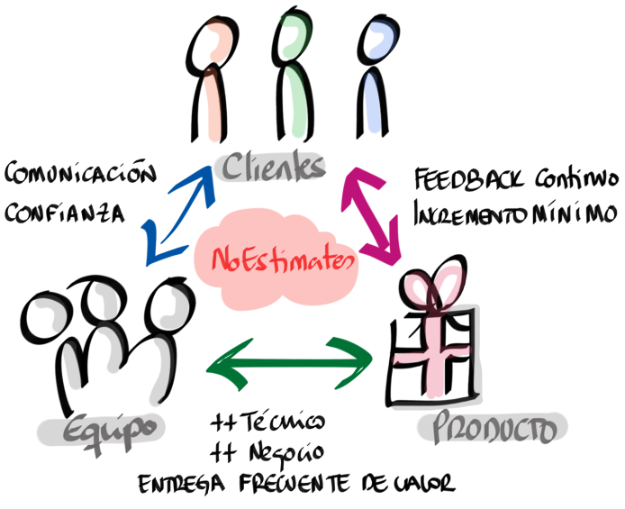
Relación con el cliente
Workshop
Reuniones – Relación Directa
Capacitaciones
Charlas para generar Adherencia
C

Slide 7

Plan de Trabajo – ¿Cómo se hará?
ACTA DE CONSTITUCIÓN
Integración
Alcance
Costos
Calidad
Recursos Humanos
Comunicaciones
Riesgos
Adquisiciones
Interesados
E

Slide 8
Alcance
Implementación
Entrega Final Documento de recomendaciones
Entrega Final del Documento de imagen Corporativa
Creación Documento de Recomendaciones
Pruebas Unitarias
Revisión Preliminar del diseño
Julio
Agosto
Septiembre
Octubre
Reunión de Arranque
Firma de Requerimientos
Fin de Diseño
Fin de Desarrollo
Pruebas Finales
J

Slide 9

Costos – Industria
Capacidad Jurídica
Nivel de endeudamiento
Indicadores financieros
Patrimonio
Índice de liquidez
Capital de trabajo
C

Slide 10
Costos – Técnicas
150
Estimación por 3 valores
123
Umbral de control:
5%
110
Pesimista
Más Probable
Optimista
C

Slide 11
Costos – Cifras
32%
24%
21%
23%
Documento de Recomendaciones
Gestión documental.
Gestión de pacientes
Cambio de Imagen
$ 35,8
$ 26,1
$ 23,0
$ 25,9
TOTAL: $ 110,9 M
C

Slide 12
Calidad
Asegurar
Planificar
Controlar
Garantizamos lo planificado mediante la auditoria de cada proceso
Identificamos requisitos y estándares de calidad para las entregas y documentación
Se monitorea y registra los resultados de cada ejecución, se evalúa y se hacen recomendaciones.
E

Slide 13



Calidad
C

Slide 14

Calidad – Diagrama Causa y Efecto
Infraestructura
Métodos
Ambiente laboral
Herramientas
Personal Capacitado
Medición
C

Slide 15
Calidad – Aseguramiento
Entregables
Actividades
Políticas
C

Slide 16
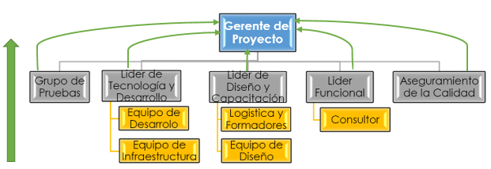
Recursos Humanos
J

Slide 17
Comunicaciones - Flujo
Gerente de Proyecto
Dirección NIH
Líderes de Áreas
Líderes y Directores de Áreas NIH
Equipo de Trabajo
E

Slide 18




Comunicaciones –
Métodos
Video Conferencia
Reuniones – Relación Directa
Correo Electrónico
Reuniones de Seguimiento
E

Slide 19

Riesgos
Definición
Categorización
Mitigación
J

Slide 20
Riesgos - Definición
Requerimientos
Infraestructura
Desarrollo
Pruebas
Encuestas
Entrevistas
J

Slide 21
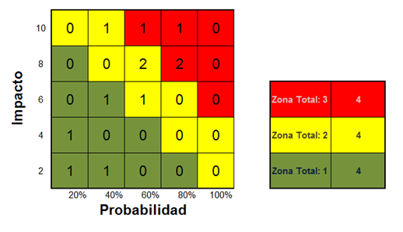
Riesgos - Categorización
J

Slide 22
Adquisiciones
Planear
Bienes
Servicios
Realizar
Mecanismos de Control
Contratos
Órdenes de Compra
Administrar
Control de la adquisición
Servicio: Usabilidad
Bien: Calidad
Cerrar
Pago de la Adquisición
Garantías
Acuerdos de Servicio
J

Slide 23
Interesados
Mapa de Interesados
Interesado | Participación | Injerencia | Nivel de Interés | Preocupaciones
Gerente General | Este interesado en los lineamientos de alto nivel, en los objetivos de la organización, y como estos objetivos están siendo cumplidos con el proyecto en curso | Alta | Medio | Presupuesto, Beneficios
Dirección de Tecnología | Está interesado, en los lineamientos de los proyectos que involucran sistemas de información, y la ejecución de presupuesto específicamente en este rubro | Alta | Alta | Planes de Proyecto, Controles de Seguimiento
Gerente de Proyectos | Está interesado en la priorización de las actividades y el cumplimiento de las mismas | Medio | Alto | Usabilidad
Gestión Humana | Está interesado en la definición de las estructuras de los recursos , y las responsabilidad de los recursos | Bajo | Medio | Recursos
J

Slide 24

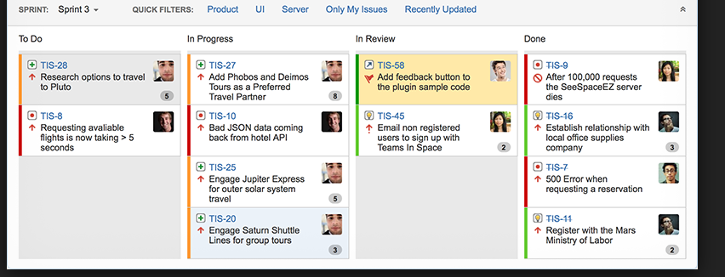
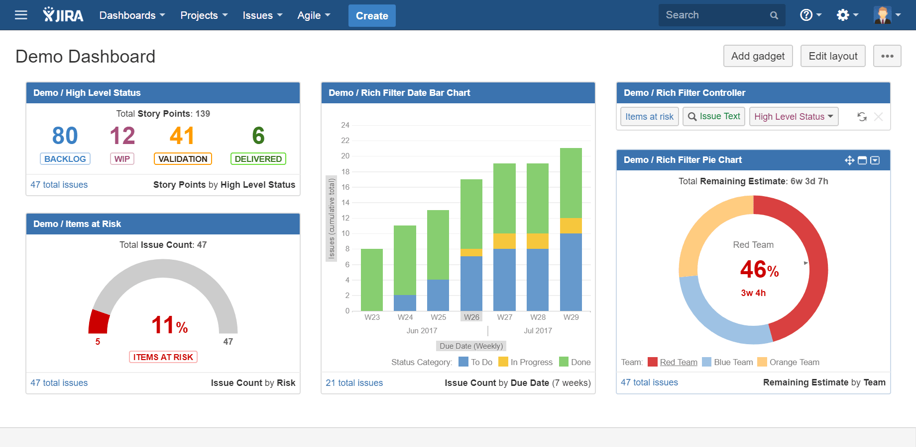
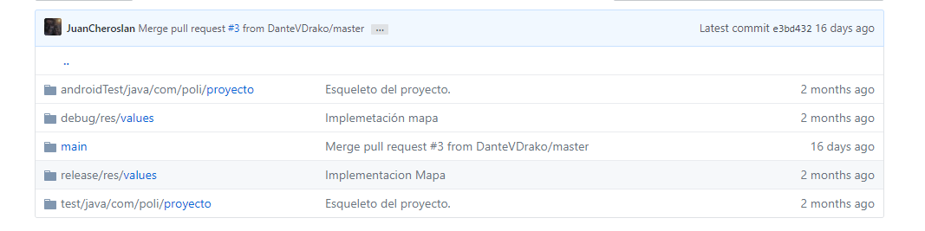

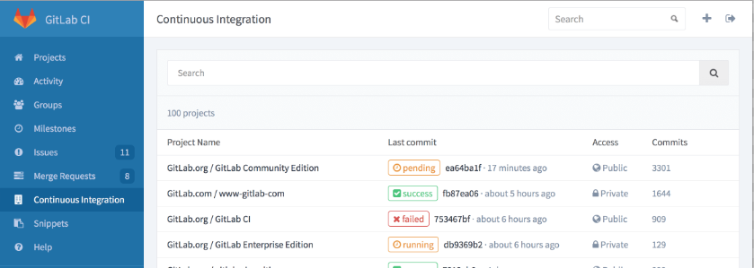

Integración
J

Slide 25
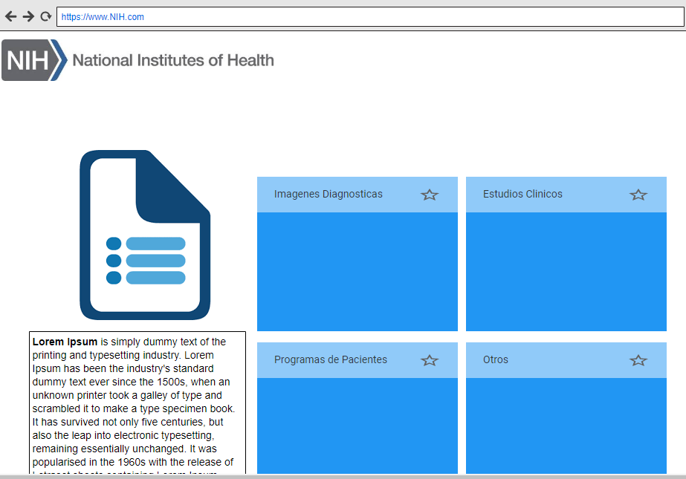
Mockups
J

Slide 26



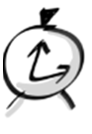

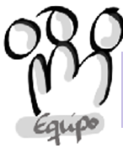
Lecciones Aprendidas
Buena Comunicación
Buena Comunicación
Consultar otras fuentes de información
Planear la distribución de las tareas
Todas las opiniones importan
Todos son responsables del resultado
E

